Slide 1
Meziparlamentní konference ke stabilitě, hospodářské koordinaci a správě EU v rámci předsednictví České republiky v Radě Evropské unie (10. – 11. října 2022)
Oddělení Parlamentního Institutu & Oddělení Mezinárodních vztahů KPS

Slide 2
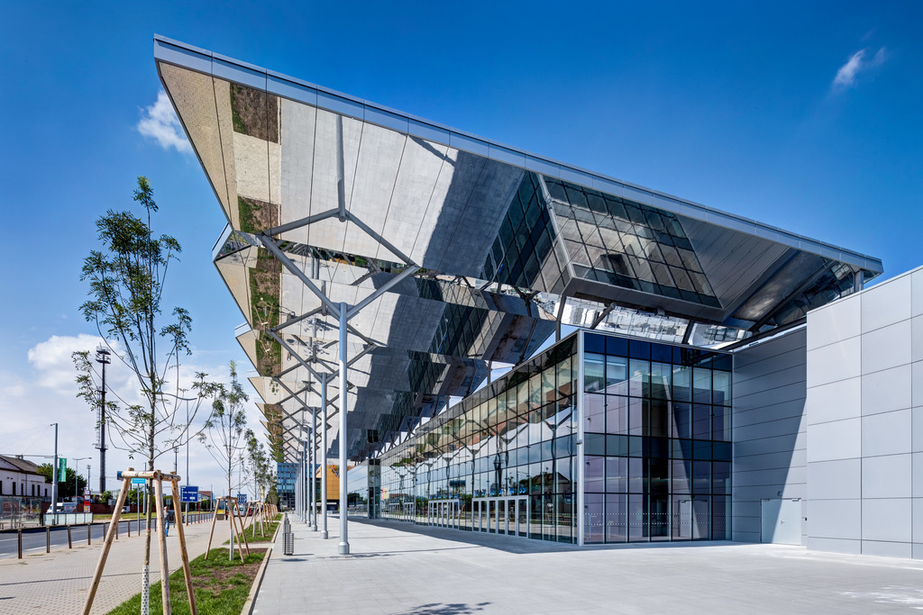
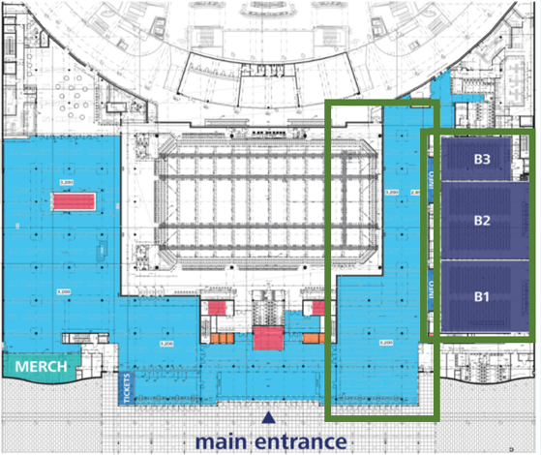
Konferenční prostor – O2 Universum

Slide 3
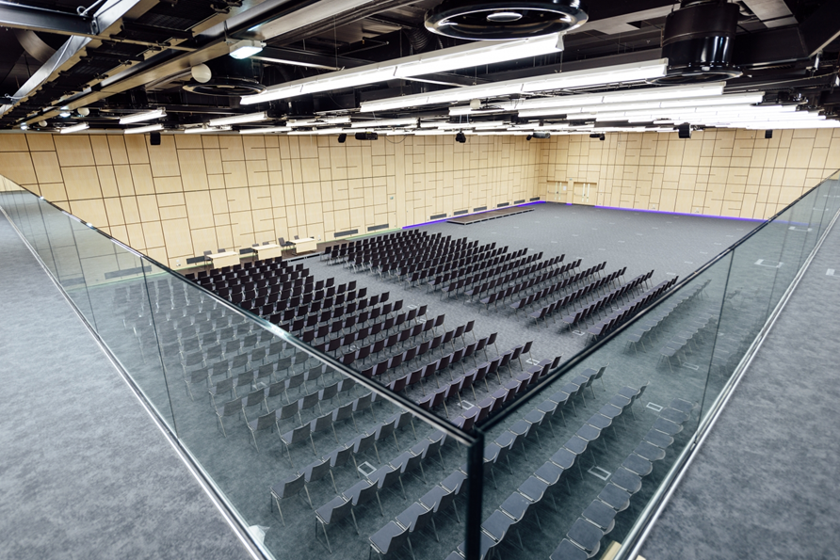
Hlavní prostory konference – O2 Universum

Slide 4
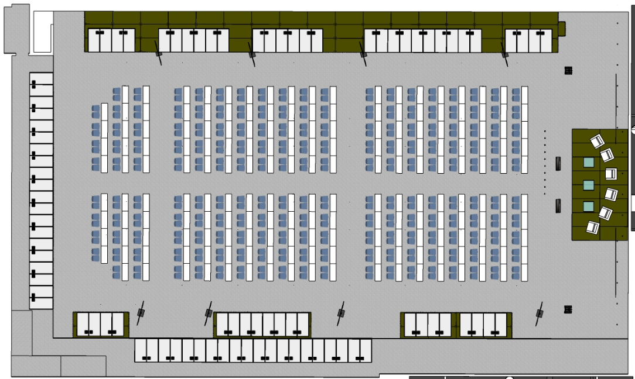
Orientační „floor plan“– O2 Universum

Slide 5
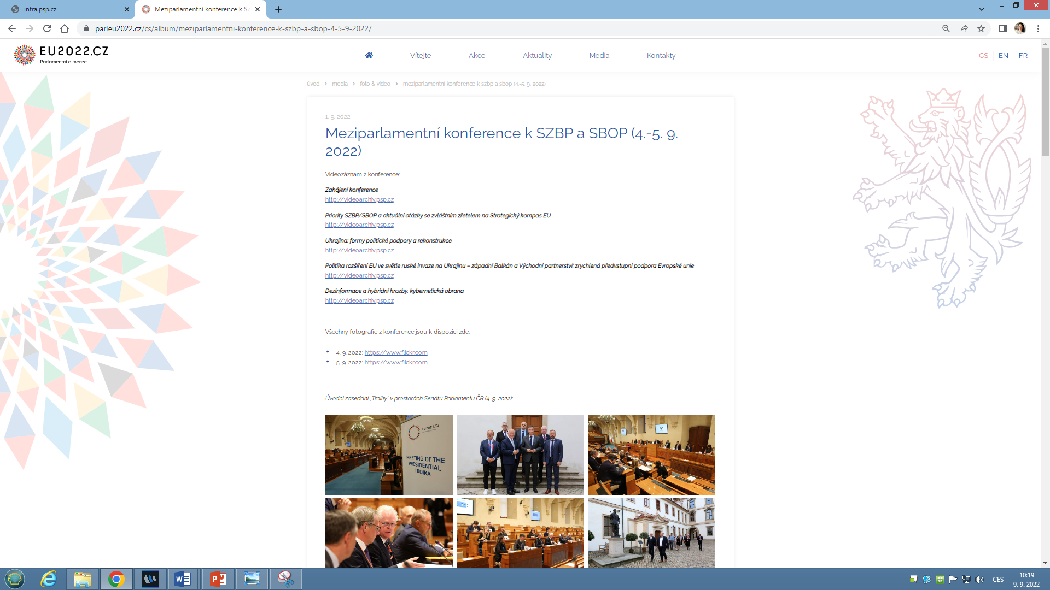
Webové stránky & přímý přenos – ukázka z předešlé konference

Slide 6
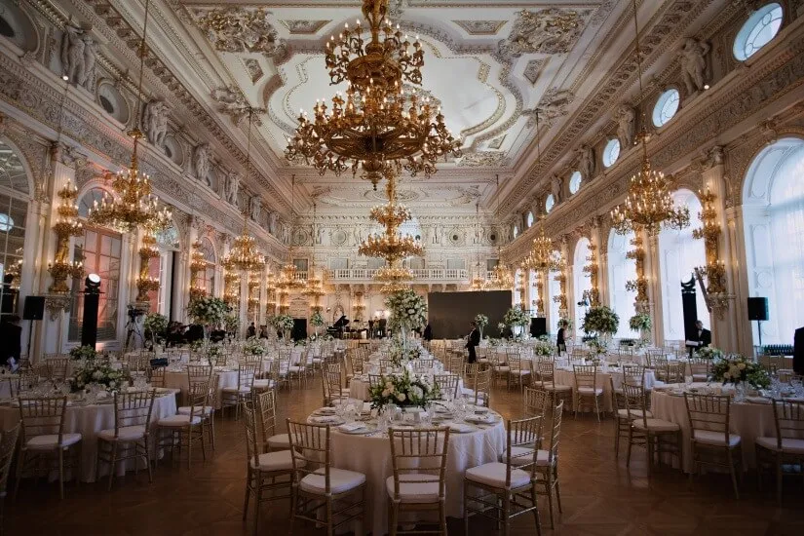
Doprovodný program – slavnostní večeře

Slide 7
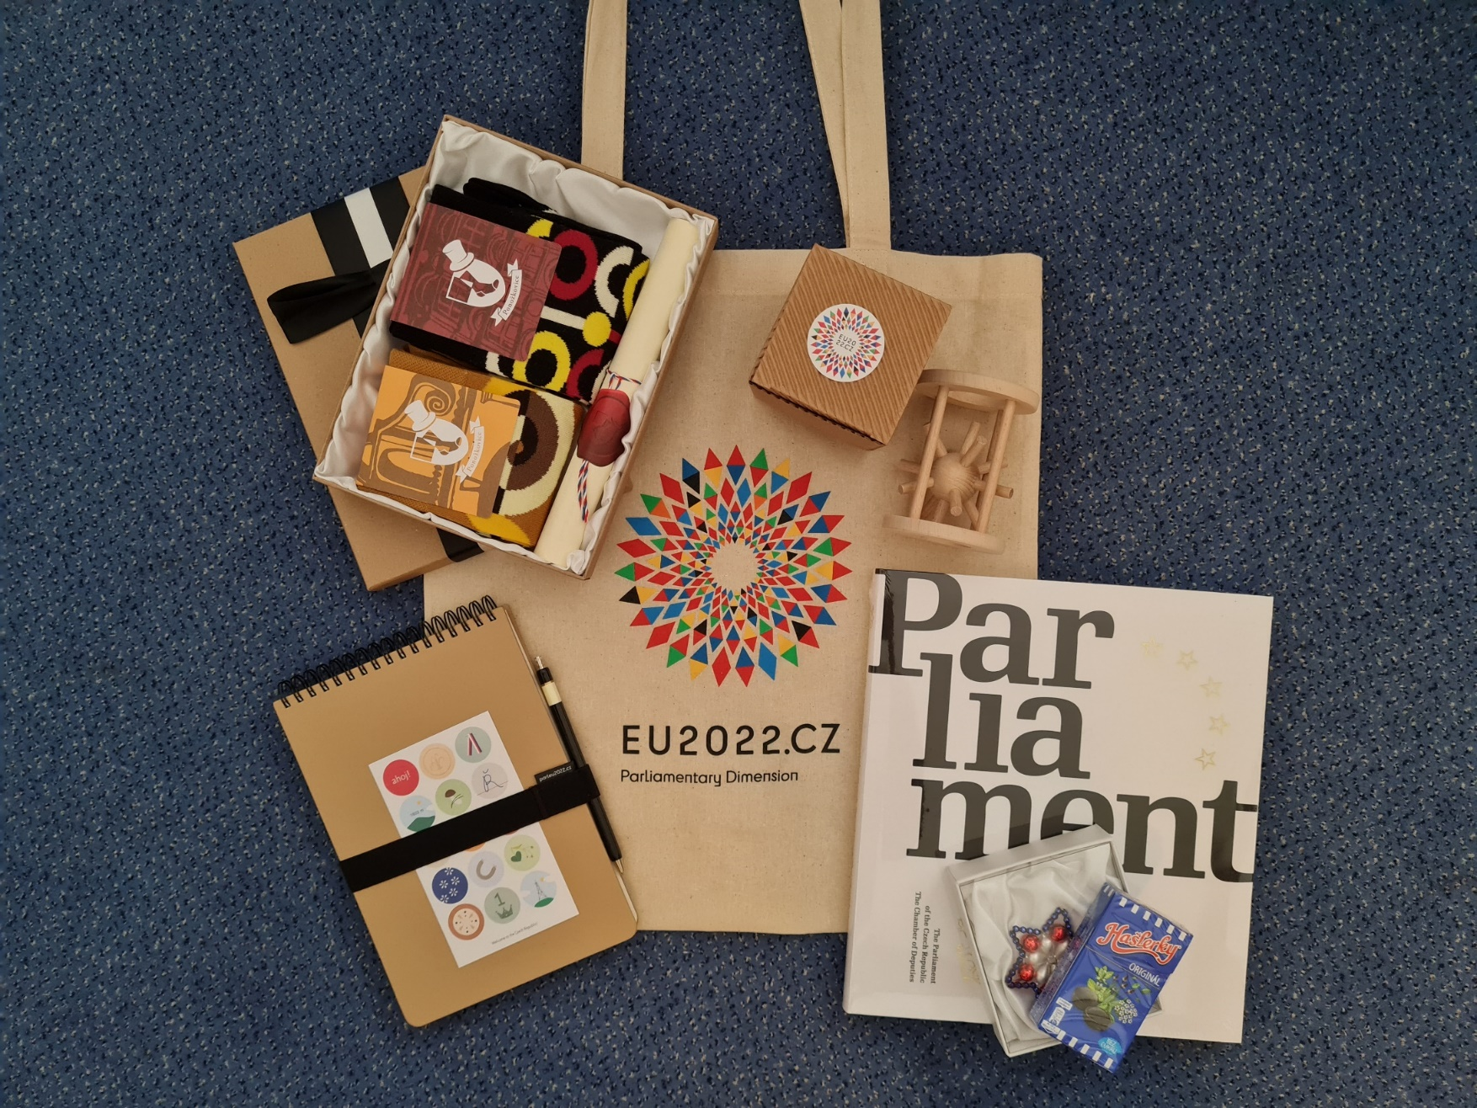
Dary

